Slide 1


    猜谜语
这种动物真正怪，
眼睛大，嘴巴宽，
不吃粮食不吃菜，
专吃害虫除祸害。
青蛙

Slide 2
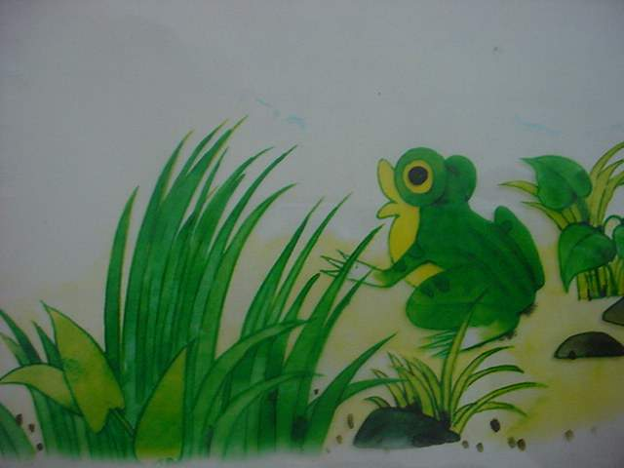

9青蛙看海
丹徒区三山中心小学 何蓉

Slide 3
qī nɑ lèi xiē
期 哪 累 歇
cānɡ dēnɡ xī shuānɡ shàn
苍 登 吸 双 善
zhǎn shī jiē jí hē
展 失 阶 级 喝

Slide 4

qī cāng dēng jí
长期 苍鹰 登上 一级
nɑ shī zhǎn hē
天哪 失望 展现 喝水
jiē lèi shàn shuānɡ
石阶 累了 善跑 一双
xī xiē
吸了口凉气 歇一会儿
Notes:
图上的网址最好搞掉，这张图片要有火车开动的声音。

Slide 5

渴 凉气 失望 苍鹰
喝 石阶 到达 展现
一级一级 不知不觉

Slide 6

一（ ）青蛙 一（ ）苍鹰 一（ ）松鼠
只
只
只
条
双
四（ ）长腿 一（ ）翅膀
一（ ）高山 一（ ）石阶
座
级

Slide 7
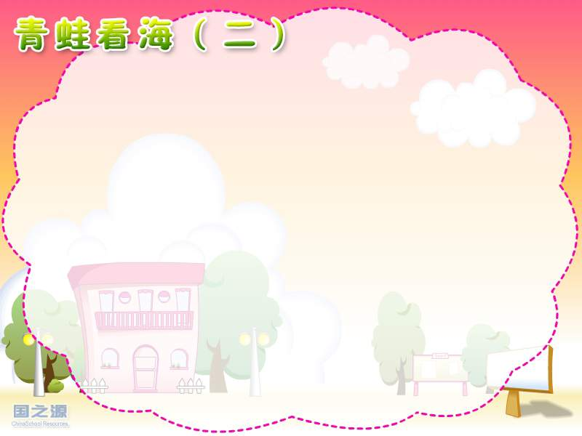


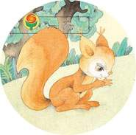
这个童话故事中,有几个动物? 主要写谁?

Slide 8
课文叙述了长期生活在（ ）的青蛙，很想（ ），在（ ）的指点下，跟着（ ）一级台阶一级台阶地跳，最后终于（ ）的故事。

Slide 9
课文叙述了长期生活在（湖边）的青蛙，很想（看大海），在（苍鹰）的指点下，跟着（松鼠）一级台阶一级台阶地跳，最后终于（看到大海）的故事。

Slide 10
青蛙 苍鹰 登上 松鼠
一级一级 石阶 到达 展现
长期生活在湖边，很想看大海， 告诉它只要 前面那座山，就能看到大海，后来在 的指引下， 地登上了 ， 了山顶，美丽的大海 在它们眼前。

Slide 11
青蛙长期生活在湖边，很想看大海，苍鹰告诉它只要登上前面那座山，就能看到大海，后来在松鼠的指引下，一级一级地登上了石阶，到达了山顶，美丽的大海展现在它们眼前。

Slide 12
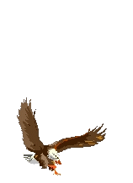

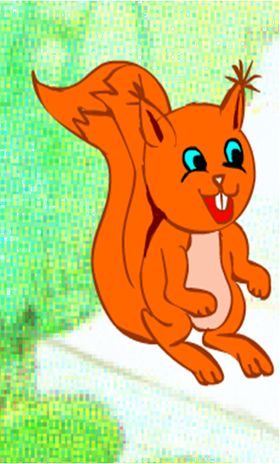

Slide 13

小组学习
请小朋友读课文1－3节，找出苍鹰说的话，用“〓”画，找出青蛙说的话，用“﹏”画，把自己找的句子练习读读。

Slide 14

长期
青蛙长期生活在湖边，很想看看大海。
很

Slide 15
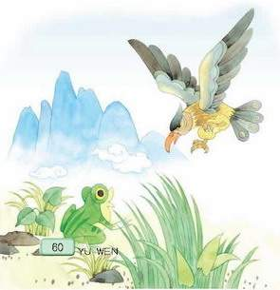
喏， 登上前面那座山， 能看到大海了。
只要
就

Slide 16

1、只要 ，就能把字写好。
2、只要你坚持每天早晚刷牙， 就 。
3、 只要 ，就 。

Slide 17
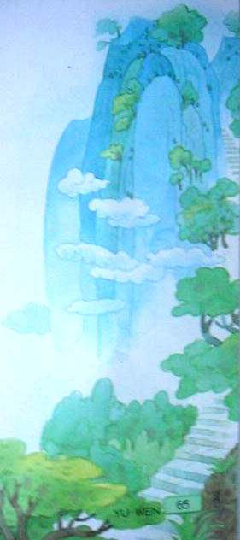
“天哪，这么高的山！”青蛙吸了口凉气， “我没有一双像你一样有力的翅膀，也没有四条善跑的长腿，怎么上得去呢？”

Slide 18
“天哪，这么高的山！”青蛙吸了口凉气， “我没有一双像你一样有力的翅膀，也没有四条善跑的长腿，怎么上得去呢？”

Slide 19
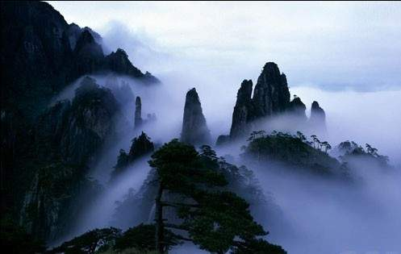
高耸入云 直插云霄

Slide 20
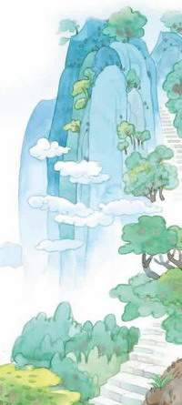
“我没有一双像你一样有力的翅膀，也没有四条善跑的腿，怎么上得去呢？”
“我没有一双像你一样有力的翅膀，也没有四条善跑的腿，不能上得去。”

Slide 21

对苍鹰来说，登山看海是一件（ ）的事，因为它有（ ）。
非常容易
一双有力的翅膀
对青蛙来说，登山看海是一件（ ）的事，因为它没有（ ），也没有（ ）。
十分困难
一双有力的翅膀
四条善跑的长腿

Slide 22
“天哪，这么高的山！”
青蛙吸了口凉气，
“我没有
一双像你一样有力的翅膀，也没有四条善跑的长腿，怎么上得去呢？”

Slide 23
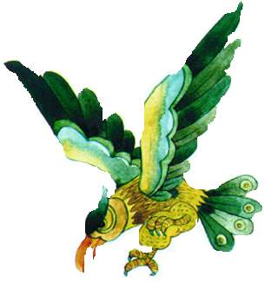
“是啊，这山是太高了，不过你不登上山顶，怎么能看到大海呢？”
不登上山顶是看不到大海的

Slide 24
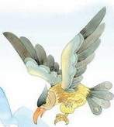

“是啊，这山是太高了。不过你不登上山顶，怎么能看到大海呢？”苍鹰说完就展翅飞走了。
失望

Slide 25
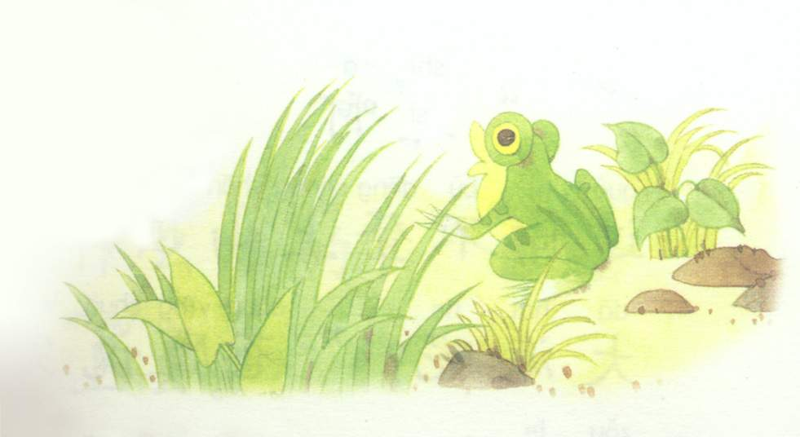
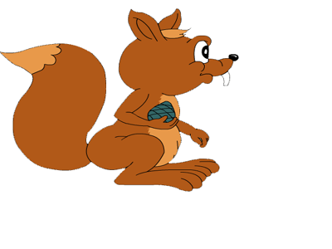

Slide 26
小组学习
请小朋友读课文4－10节，找出松鼠说的话，用“ ”画，找出青蛙说的话，用“﹏﹏”画，把自己找的句子练习读读。

Slide 27

青蛙很失望。这时，一只松鼠跳到它面前：“你想看海吗？”
“是啊，可是这山太高了，我上不去。”
“这石阶你能跳上去吗？”松鼠说着，跳上了一个台阶。
“这有什么难的！”青蛙跟着也跳了上去。
“再跳一下！”青蛙又上了一个台阶。
“好！你一定能看到大海。”松鼠说。
﹏
﹏
﹏
﹏
﹏
﹏
﹏
﹏
﹏
﹏
﹏
﹏
﹏
﹏
﹏
﹏
﹏
﹏
﹏
﹏
﹏
﹏
﹏
﹏

Slide 28
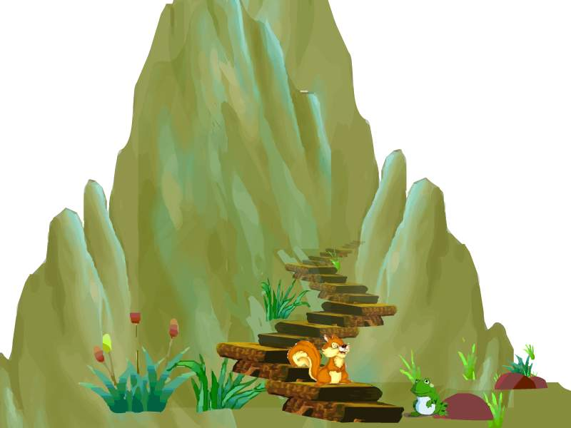

Slide 29


Slide 30

一级一级

Slide 31
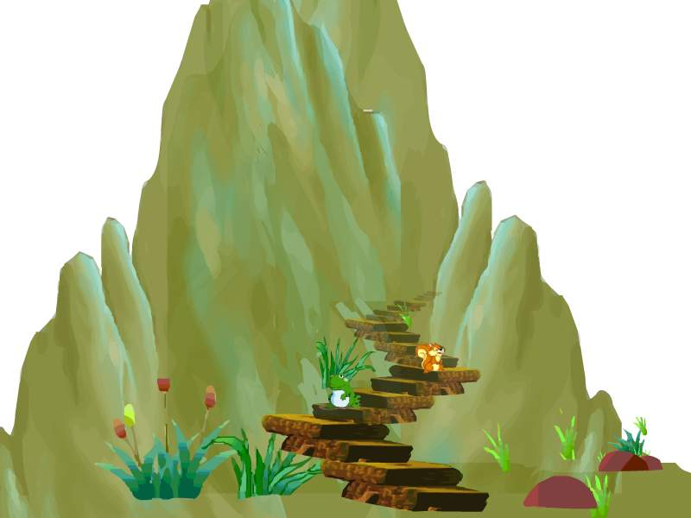
累了… …
渴了… …

Slide 32
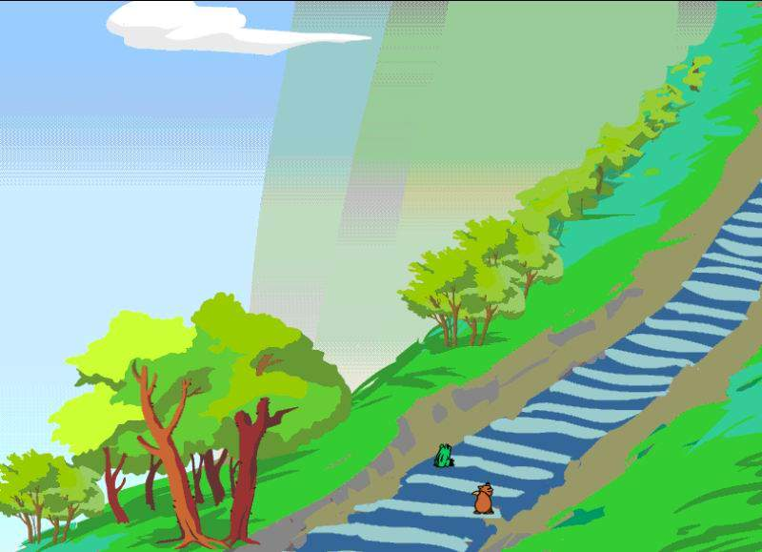
就这样，青蛙跟着松鼠一级一级地往上跳，累了在草丛中歇一会儿，渴了喝点山泉水
一级
一级
累了
渴了

Slide 33
它们还会遇到什么困难?
累了，在草丛中歇一会儿，
渴了，喝点山泉水，
饿了， ，
跌倒了， ，
来野兽了， ，
脚磨破了， ，
不知不觉，到达了山顶。

Slide 34
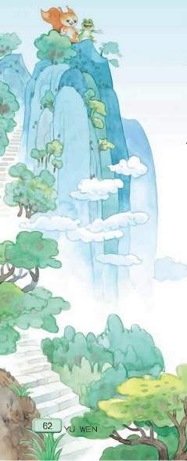
不知不觉，它们已经跳完了石阶，到达了山顶。

Slide 35
百折不回 勇往直前 xiè
坚持不懈 持之以恒

Slide 36
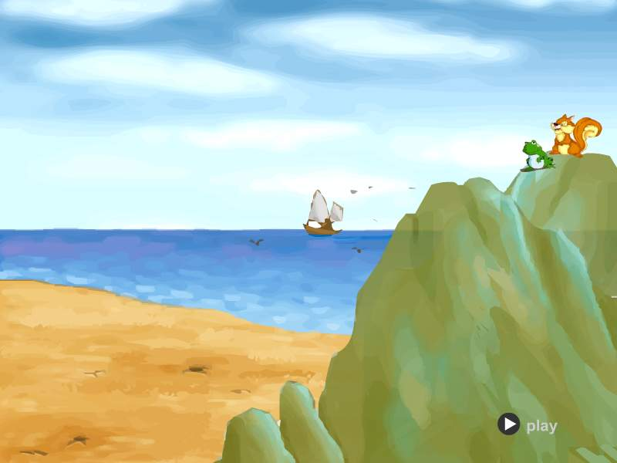
啊！大海就展现在它们面前。

Slide 37
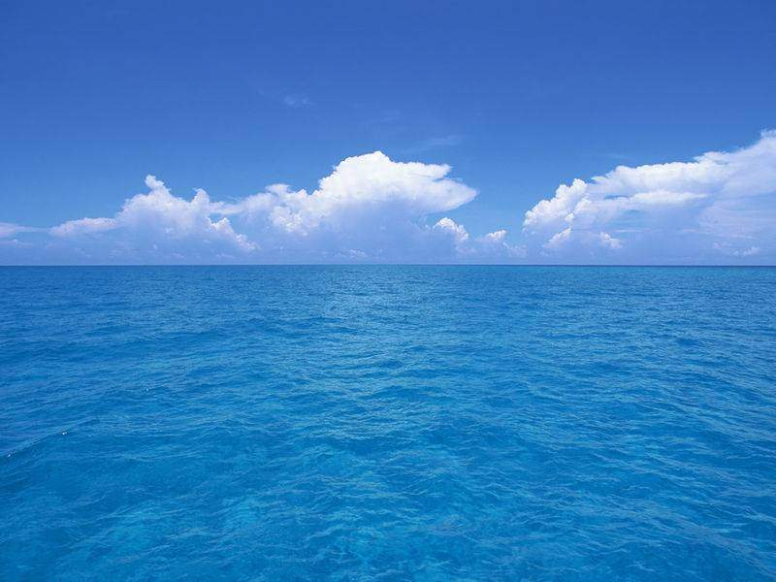
啊！( )

Slide 38
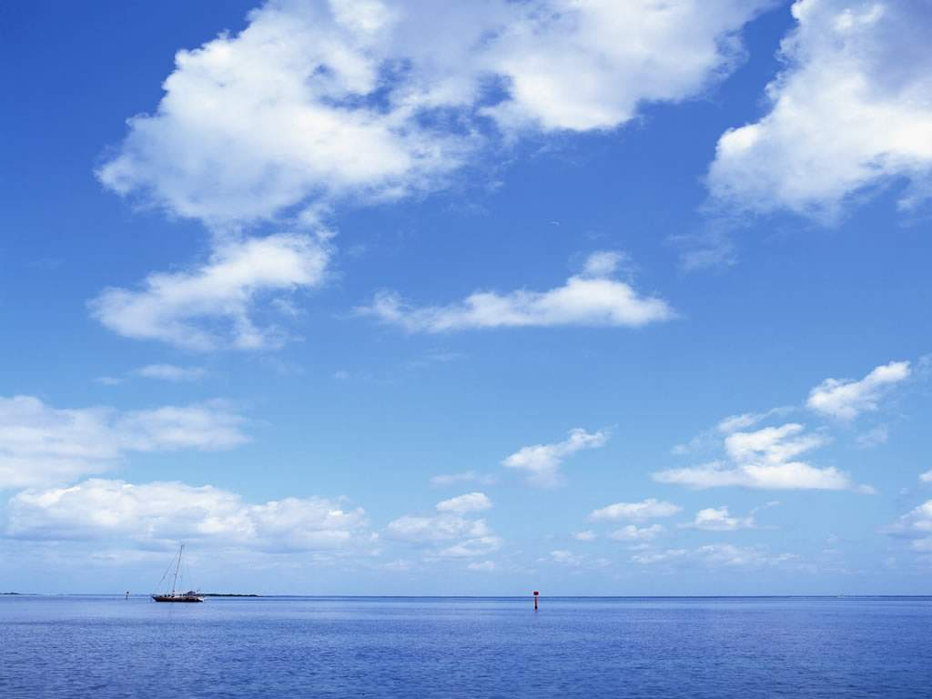

Slide 39
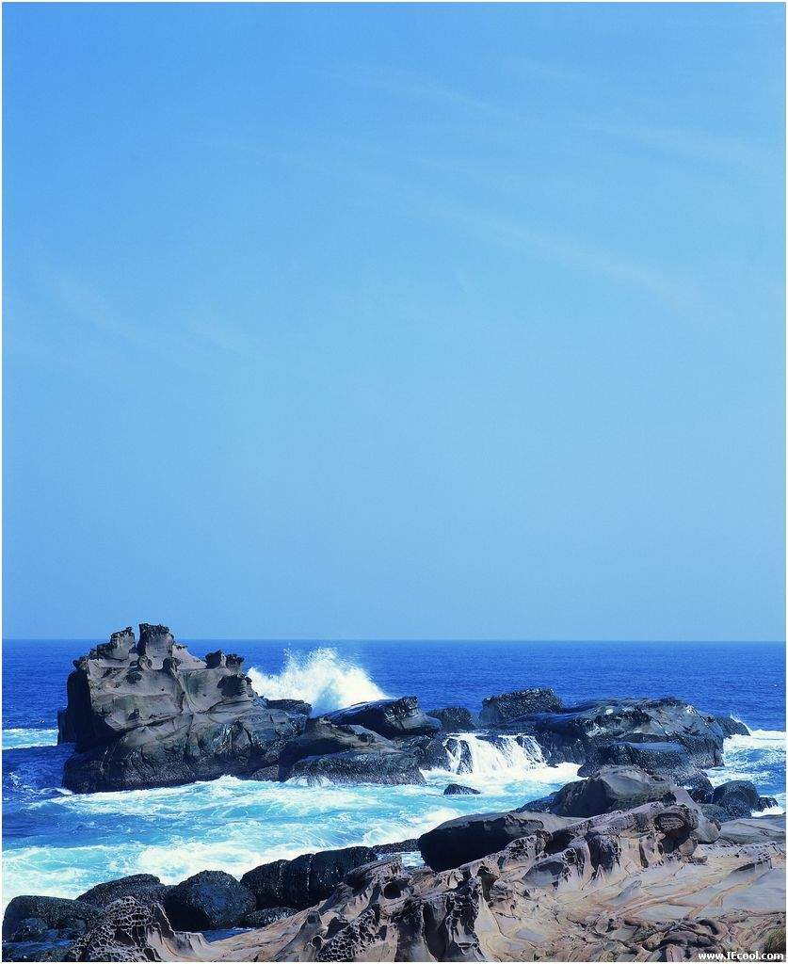

Slide 40
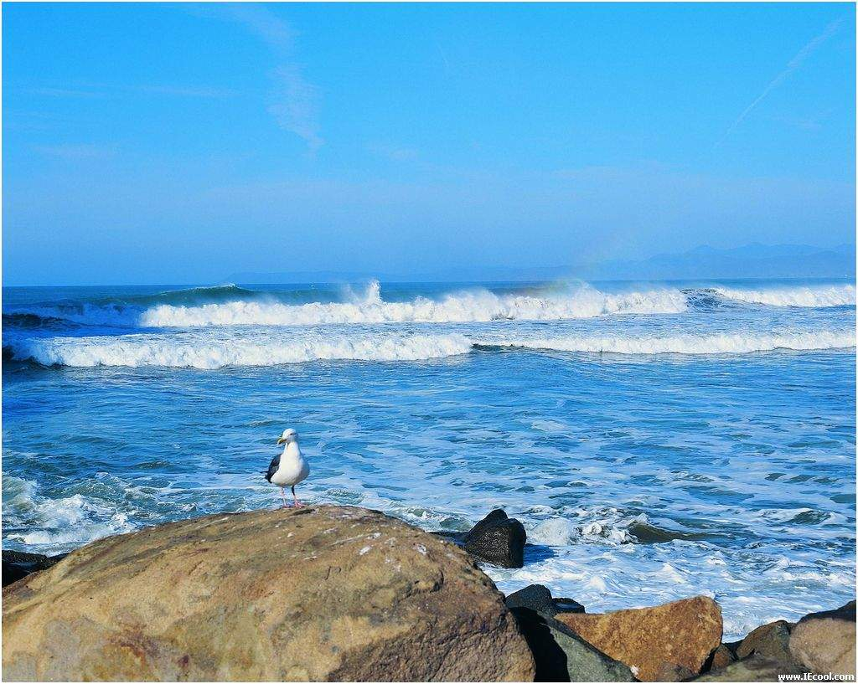

Slide 41
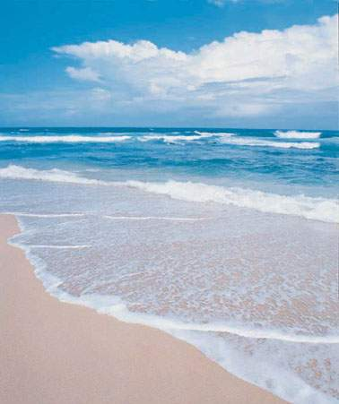

Slide 42
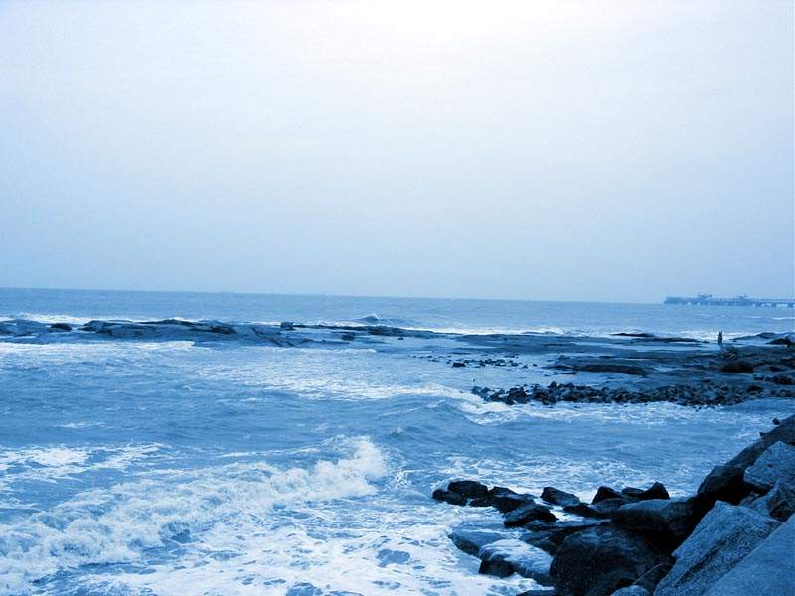

Slide 43
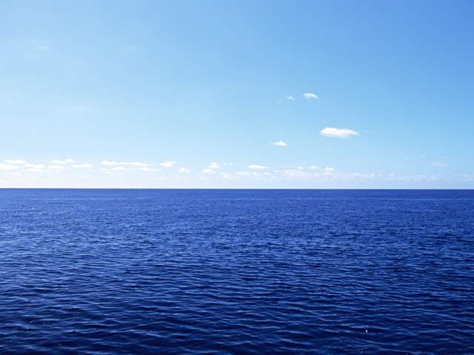

Slide 44
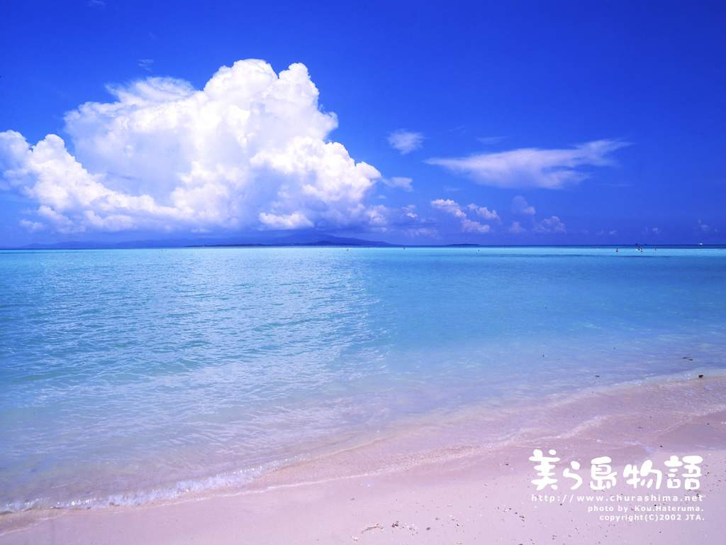

Slide 45
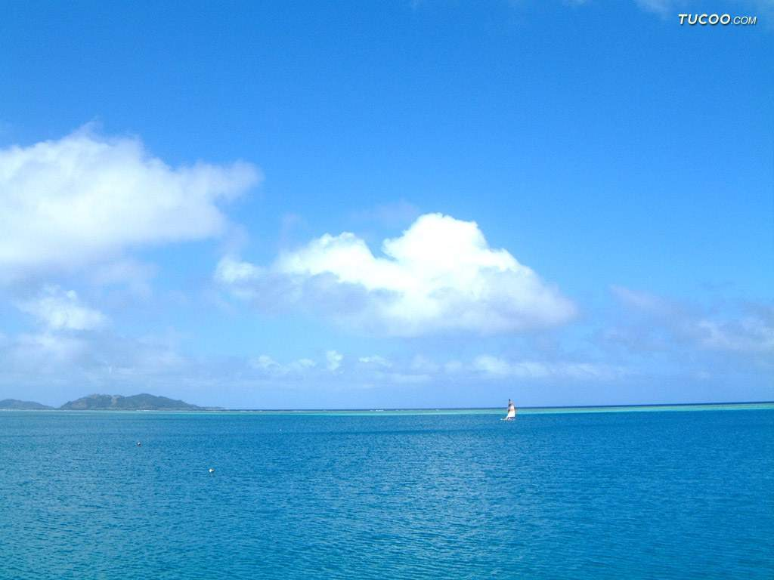

Slide 46
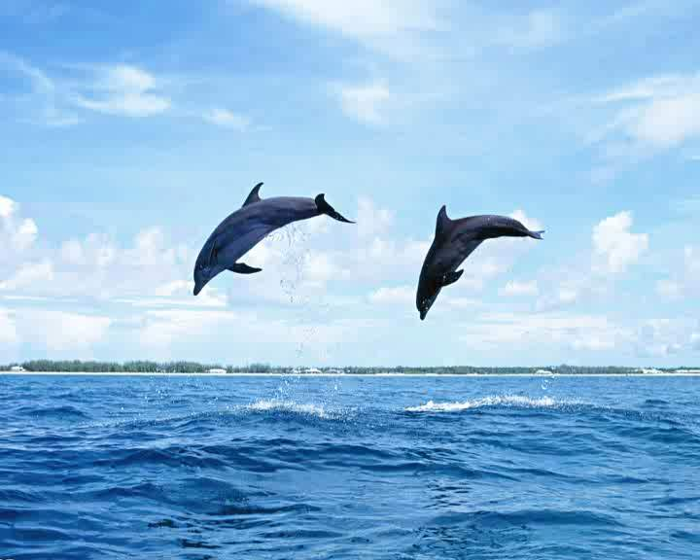

Slide 47
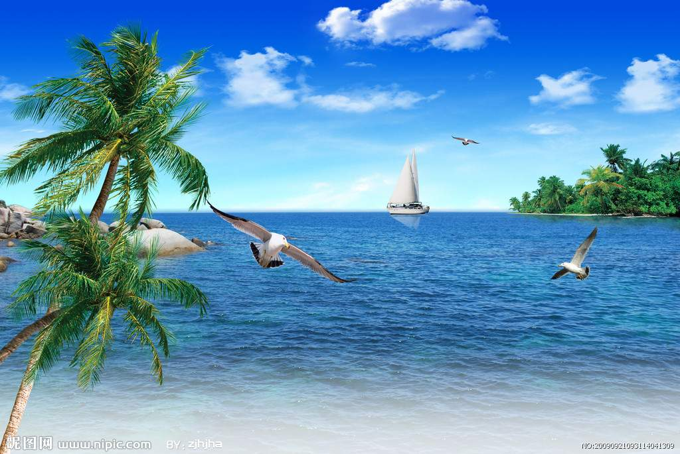

Slide 48
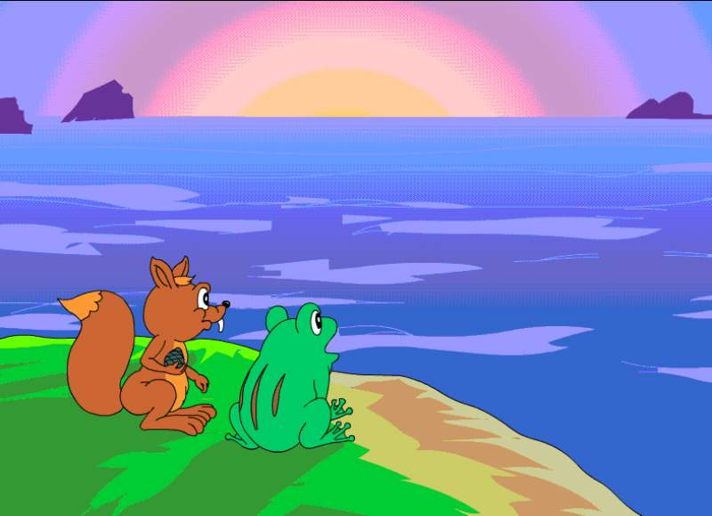
世上无难事，只要肯攀登。
有志者事竟成。
千里之行，始于足下。

Slide 49
近义词
一定------肯定
失望-------绝望
展现--------呈现
长期--------长久

Slide 50
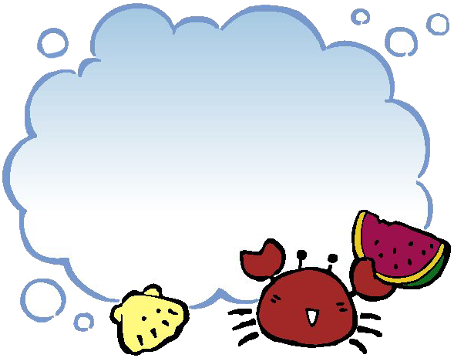

想一想，议一议
小小的蚂蚁、爬得慢吞吞的蜗牛和乌龟听说青蛙看到了大海，都很羡慕，它们找到了青蛙……
发挥你的想象，猜猜青蛙会对它们说点什么？

Slide 51

课外阅读
请小朋友们课后阅读寓言故事《愚公移山》《精卫填海》。

